Slide 1
MATEMÁTICA SUPERIOR APLICADA Solución Numérica de Ecuaciones No Lineales en Ingeniería Química
Universidad Tecnológica Nacional – Facultad Regional Rosario
Dr. Alejandro S. M. Santa Cruz

Slide 2
Ecuaciones No Lineales (I)
Antes de plantear la resolución de Sistemas de Ecuaciones No Lineales, resulta conveniente efectuar un breve repaso de los métodos de resolución de ecuaciones algebraicas no lineales y trascendentes.
La determinación de las raíces de una ecuación algebraica racional entera (polinomio) es uno de los problemas más antiguos de las matemáticas que se presentan con frecuencia en la resolución de problemas reales.
Existe una gran variedad de métodos de resolución que prueban la larga historia en el análisis de este problema y de su importancia hasta la actualidad.

Slide 3
Ecuaciones No Lineales (II)
Estos métodos se diferencian por la necesidad de:
Obtener todas las raíces de una ecuación o únicamente algunas de ellas.
Determinar todas las raíces reales o complejas, simples o múltiples.
De disponer de una 1era. aproximación para c/u de ellas.
Disponiéndose en la actualidad de computadoras digitales, resulta conveniente utilizar los métodos más apropiados para obtenerlas.

Slide 4
Ecuaciones No Lineales (III)
Dado el caso de funciones racionales enteras (polinomios) igualadas a cero de la forma:
con a₀ ≠ 0 y n entero > 0 y a_{i} ∈ R con i =0, 1, 2, 3, …, n constantes, existen métodos para resolverlas directamente en términos de sus coeficientes, siempre que el grado n de la ecuación sea a lo sumo 4.

Slide 5
Casos Particulares (I)
Para n = 1 resulta: (ecuación lineal)
Tiene por solución: siempre y cuando a₀ ≠ 0
Para n = 2 resulta: (ecuación no lineal)
Sus dos raíces se obtiene aplicando la resolvente:
siempre y cuando a₀ ≠ 0

Slide 6
Casos Particulares (II)
Para n = 3 resulta:
En primer lugar se normaliza el polinomio, esto es:
Se definen los siguientes coeficientes:

Slide 7
Casos Particulares (III)
Soluciones:
Si a₁, a₂ y a₃ son reales y si D = Q² + R³ es el discriminante, entonces:
Si D>0 una de las raíces es real y dos son complejas conjugadas.
Si D=0 todas las raíces son reales y por lo menos dos de ellas son iguales.
Si D<0 todas las raíces son reales y distintas.

Slide 8
Casos Particulares (IV)
Si D<0, el cálculo se simplifica mediante el uso de la trigonometría:

Slide 9
Casos Particulares (V)
Para n = 4 resulta:
En primer lugar se normaliza el polinomio, esto es:
Sea y₁ una raíz real de la ecuación cúbica:
Soluciones: las 4 raíces de:
Si todas las raíces de la ecuación cúbica son reales, el cálculo se simplifica mediante el empleo de aquella raíz real con la cual se pueden obtener números reales como coeficientes de la ecuación cuadrática.

Slide 10
Ecuaciones Polinómicas Regla de los Signos de Descartes
La regla postula:
El número de raíces positivas del polinomio es igual al número de cambios de signo en los coeficientes de la ecuación (o menor en un número entero par).
El número de raíces negativas del polinomio es igual al número de repeticiones de signo en los coeficientes de la ecuación (o menor en un número entero par).
Los coeficientes cero se contabilizan o computan como positivos.
El calificativo menor en un número par es para tener en cuenta la posibilidad de la existencia de pares conjugados de raíces complejas.

Slide 11
Conclusiones (I)
Para las ecuaciones algebraicas no lineales y en particular para los polinomios de grado n > 4 y para las ecuaciones trascendentes, esto es, ecuaciones que no son ecuaciones algebraicas no lineales, y aún para las ecuaciones polinómicas de tercer y cuarto grado, por lo complicado de las resolventes, conviene establecer métodos generales que nos permitan resolverlas aunque más no sea de una forma aproximada.

Slide 12
Conclusiones (II)
Paradójicamente, la solución aproximada en la mayoría de los casos es mejor que la que suministran los métodos directos (sólo en el caso de los polinomios).
Esto se debe a que en cualquiera de los métodos mencionados se requiere calcular numéricamente al menos una raíz cuadrada, lo cual tiene que hacerse en forma aproximada en la mayoría de los casos y sin poder asegurar que error se cometerá en la raíz de la ecuación por falta de aproximación en el cálculo de la raíz cuadrada.
Por el contrario los métodos aproximados permiten mejorar la solución por simple repetición del mismo método hasta lograr el grado de aproximación requerido.

Slide 13
Solución Numérica de Ecuaciones Algebraicas y Trascendentes de una Variable
Sea una función cualquiera de una variable que llamamos f(x).
Se trata de encontrar un valor x* para el que se cumpla f(x*) = 0. Si existe ese valor, se denomina raíz de la ecuación.
Pasos Básicos:
Determinación de un valor aproximado de la raíz (valor de arranque de método).
Mejoramiento de la solución hasta un grado de precisión establecido.

Slide 14
Paso 1: Se resuelve bajo consideraciones físicas del problema que se estudia o graficando la función y determinando dos valores de la variable independiente para los que la función cambia de signo.
Por ejemplo: Si para dos valores x⁻ y x⁺ se tiene:
f(x⁻) < 0 y f(x⁺) > 0
f(x) es una función continua en el intervalo (x⁻, x⁺) se puede asegurar que existe al menos un x* ∈ (x⁻, x⁺); entonces podemos elegir como valor de arranque: x₀ = (x⁻+ x⁺)/2

Slide 15
Bisección
No
Si

Slide 16
Determinación de las Raíces de la Ecuación
f(x) = x – 4 * sen(x) = 0
x | 4 senx | f(x) = x- 4 senx
-3π/2 | 4 | -8.7124
-5π/4 | 2.8284 | -6.7554
-π | 0 | -3.1416
-3π/4 | -2.8284 | 0.4722
-π/2 | -4 | 2.4292
-π/4 | -2.8284 | 2.0430
0 | 0 | 0
π/4 | 2.8284 | -2.0430
π/2 | 4 | -2.4292
3π/4 | 2.8284 | -0.4722
π | 0 | 3.1416
5π/4 | -2.8284 | 6.7554
3π/2 | -4 | 8.7124
Cambio
de
signo
Cambio
de
signo

Slide 17
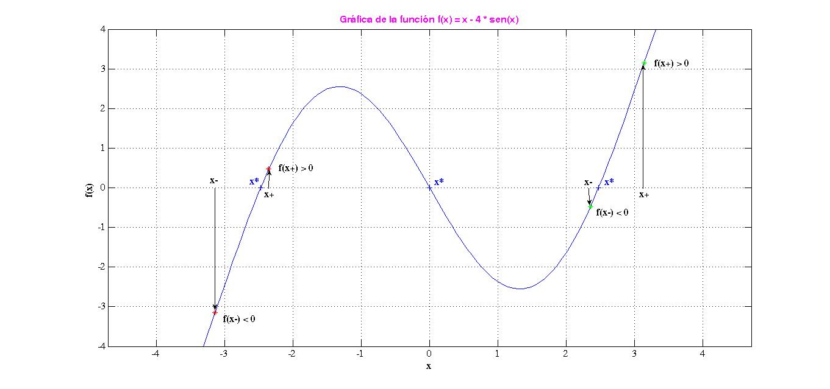
Búsqueda de las Raíces

Slide 18
Luego, existe una raíz en el intervalo (3π/4, π).
Entonces podemos elegir como primera aproximación a la solución el valor:
Esto es, x₀ = 2.5 puede considerarse un valor aproximado de x*.
Análogamente existe otra raíz en (-π, -3π/4) y un valor aproximado de esta raíz es:
Existe una tercer raíz en x = 0 cuya determinación resulta obvia.

Slide 19
Paso 2: Mejorar la solución mediante la simple repetición del método o mediante la implementación de un método más refinado hasta lograr el grado de precisión requerido.
Para el caso de la raíz positiva, evaluamos la función en el punto medio, así:
Adoptamos:
Luego, la aproximación siguiente es:
Luego, evaluamos la función en la nueva aproximación:
Hacemos:
De donde:
y así sucesivamente hasta un grado preestablecido de exactitud.

Slide 20
Discusión de la Convergencia (I)
Solución Iterativa: Significa comenzar con una solución inicial (aproximada ) y generar una secuencia de números (sucesión):
tal que si existe
entonces x* es una raíz de la ecuación f(x*) = 0.
Error Absoluto Exacto en la Iteración n:
Hipótesis Usuales:
Se debe cumplir que:
Existe una raíz única en I = [a, b] y pertenece a R.

Slide 21
Discusión de la Convergencia (II)
El error exacto en la iteración n no se conoce:
por lo tanto no puede utilizarse como criterio de terminación de método.
Tolerancia del Error:
ó

Slide 22
Orden de Convergencia (I)
Un método iterativo se dice convergente de orden p, si existe un número p ∈ R tal que:
donde K representa la constante asintótica del error.
A mayor orden de convergencia, el método convergerá a mayor velocidad, lo cual no implica garantía de convergencia.
Además del orden de convergencia, en el proceso de cálculo interviene el costo computacional por iteración que es importante para definir la eficiencia del método.

Slide 23
Orden de Convergencia (II)
Método | Orden de Convergencia | Información Requerida para Calcular x_{n+1}
Sustitución Directa | Lineal (p=1) | F(x_{n}) = x_{n} + f(x_{n})
Newton - Raphson | Cuadrático (p= 2) | f(x_{n}) y f ’(x_{n})
Secante | Superlineal (p = 1.618) | f(x_{n}) y f(x_{n-1})
Bisección | Lineal (p =1) | f(x_{n}) y f(x_{n-1})

Slide 24
Principales Métodos Iterativos
A los fines de su consideración en la resolución de problemas de ingeniería, podemos agruparlos en dos categorías:
Método de Aproximaciones Sucesivas
Métodos de Linealización
Newton – Raphson
Modificado de Newton para Resolver Raíces Múltiples
Von Mises o Cuerdas Paralelas
Secante
Regula falsi y métodos relacionados.

Slide 25
Método de Aproximaciones Sucesivas (I)
Dada la ecuación f(x) = 0 se la explicita de la siguiente manera:
x = F(x) donde F(x) ≡ x + f(x)
La condición suficiente de convergencia del método es:
⎜F’(x) ⎜ < 1
Algoritmo:
Para evitar oscilaciones e incluso divergencias se utiliza la siguiente secuencia (q: acelerador de convergencia):

Slide 26
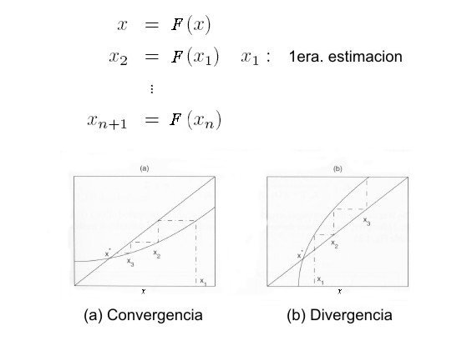
Método de Aproximaciones Sucesivas (II)

Slide 27
Método de Wegstein (I)
Método para acelerar la convergencia del método de aproximaciones sucesivas.
De gran importancia para resolver sistemas de ecuaciones no lineales.
El método propone un valor mejorado de la solución de acuerdo a:
de manera que:
se corrige x_{n+2} y continúa.
Notes:
Método de Wegstein: Método para acelerar el método de aproximaciones sucesivas. Reviste particular importancia su implementación en problemas que generan sistemas de ecuaciones no lineales (algebraicas y no algebraicas). Básicamente consta de 3 etapas o pasos:
Etapa de preparación del método
Etapa de arranque
Etapa general

Slide 28
Método de Wegstein (II)
Distinguimos las siguientes etapas del método:
Etapa de preparación.
Etapa de iniciación.
Etapa general del método.

Slide 29
Método de Wegstein (III)
Etapa de Preparación:
Se generan tres valores de x a partir de una estimación inicial x₀ utilizando el modelo sin variantes.

Slide 30
Método de Wegstein (IV)
Etapa de Iniciación:

Slide 31
Método de Wegstein (V)
Etapa General del Método:

Slide 32
Método de Wegstein (VI)
Significado del Método: La solución mejorada en la etapa (n+1) se obtiene extrapolando la recta que pasa por:
hasta su intersección con la recta y = x:
Ecuación de la Recta Secante:
o
cuya intersección con la recta y = x es:

Slide 33
Método de Wegstein (VII) Interpretación Geométrica

Slide 34
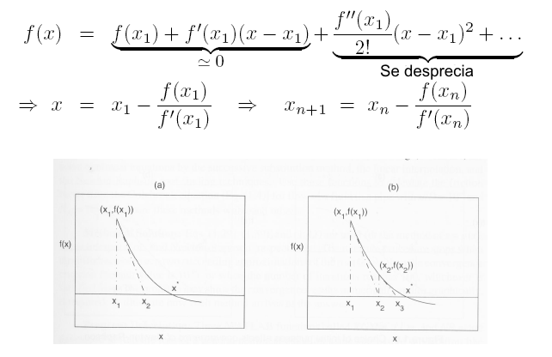
Método de Newton Raphson
Notes:
Método de Newton Raphson:
Encuentra la raíz siempre y cuando se conozca una estimación inicial para la raíz deseada.
Utiliza las tangentes que se evalúan analíticamente. Se puede aplicar al dominio complejo para hallar las raíces complejas
También se puede extender a los SENL.
Como vemos en la diapositiva, el algoritmo se construye a partir del desarrollo de Taylor. También se lo puede deducir como modificación del método de sustitución directa o aproximaciones sucesivas.
Inconvenientes que presenta el método:
Se deben conocer las expresiones analíticas de f(x) para hallar sus derivadas
Costo de obtención y cálculo de las derivadas.
Dificultad para trabajar con raíces múltiples.
Para que el método converja:
La estimación inicial de la raíz debe estar suficientemente cercana a la raíz.
La derivada segunda de f(x) no debe ser excesivamente grande,
La derivada primera no debe estar muy cerca de cero. Esta última restricción significa que no hay raíces próximas.

Slide 35
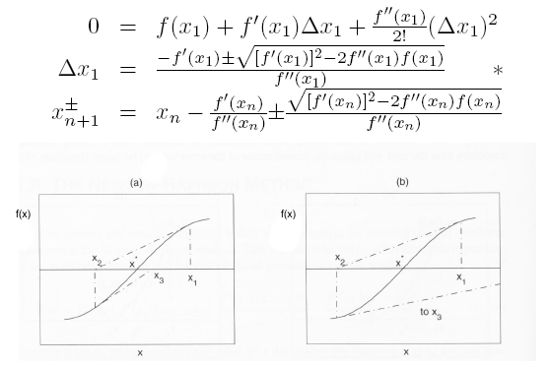
Método de Newton Raphson de 2do. Orden
Notes:
Método de NR de 2do. Orden: Este método es mejor que el Método de NR de 1er. Orden dado que retiene un mayor número de términos de la serie de Taylor.

Slide 36
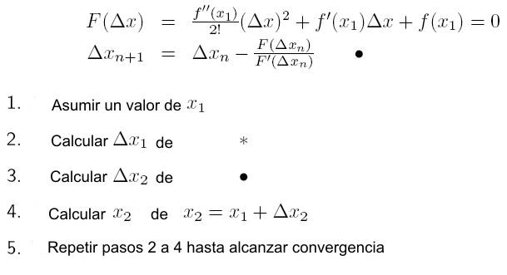
Método de Newton Raphson de 2do. Orden Forma Alternativa

Slide 37
Método de Interpolación Lineal o Falsa Posición
Notes:
Método de Falsa Posición: Métodos que combinan el método de bisección con el de la secante.
Basado en interpolación lineal inversa, es análogo al método de bisección, ya que el intervalo de incertidumbre que contiene a la raíz se reduce en cada iteración.
Sin embargo en vez de bisectar monótamente el intervalo (reducir la incertidumbre a la mitad del intervalo anterior), se utiliza una interpolación lineal ajustada a dos puntos extremos para encontrar una aproximación de la raíz. En este caso, las raíces tendrán una buena precisión y consecuentemente la iteración convergerá más rápido que cuando se utiliza bisección.
El hecho que aparezcan extremos fijos es un inconveniente. En ese caso, uno de los extremos de la sucesión de intervalos no se mueve del punto original, razón por la cual las aproximaciones a la raíz convergen por un sólo lado.
Los extremos fijos no son deseables debido a que hacen más lenta la convergencia, particularmente cuando el intervalo de incertidumbre es muy grande o cuando la función se desvía significativamente de una recta en el intervalo.
Es por este motivo que al MIL se lo modifica de la siguiente manera: El valor de f(x) en un punto fijo se divide a la mitad si este punto se ha repetido más de dos veces (el extremo que se repite se denomina punto fijo). La excepción a esta regla es que si en la segunda iteración el punto no se mueve el valor de f(x) en un extremo se divide de inmediato.

Slide 38
Ejemplos de Aplicación
A continuación se presentan algunos ejemplos de aplicación de métodos numéricos en la resolución de problemas típicos de Ingeniería Química.
Obviamente, estos ejemplos no cubren todos los campos que pueden analizarse en un curso de este tipo.

Slide 39
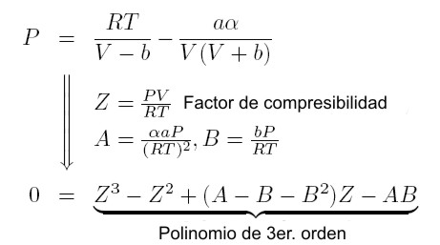
Ecuación de Estado Soave-Redlich-Kwong:
Determinar el volumen específico V de un gas a T y P dadas:
Notes:
Expresiones racionales enteras:
Polinomio de 2do. Grado: Solución obtenida a través de su resolvente.
Polinomio de 3er. Grado: Solución obtenida a través de la fórmula de Cardano-Tartaglia.
Polinomio de 4to. Grado: Resolvente obtenida a través de la fórmula de Brown.
Polinomios de grados mayores o iguales a 5 y ecuaciones no lineales trascendentes: Conviene establecer métodos generales que permitan resolverlas aunque sea de una manera aproximada.
Al tener la posibilidad de resolver ecuaciones complejas o sistemas de gran número de ecuaciones mediante computadoras digitales muchos problemas se han resuelto a través de su planteamiento directo original, sin necesidad de utilizar los métodos creados para resolver esos problemas específicos.
Por consiguiente uno puede abocarse a establecer sus problemas en forma directa, sin necesidad de conocer una infinidad de métodos diferentes aplicables cada uno de ellos a casos específicos ni tener que adaptar su problema a otro de resolución conocida.
Paradójicamente, la solución aproximada en la mayoría de los casos es mejor que la de los métodos exactos. Esto es debido a que en cualesquiera de los métodos mencionados previamente se requiere calcular numéricamente al menos una raíz cuadrada, lo cual tiene que hacerse en forma aproximada en la mayoría de los casos y sin poder asegurar que error se cometerá en la raíz de la ecuación por falta de aproximación en el cálculo de la raíz cuadrada.
Por el contrario los métodos aproximados permiten mejorar la solución por simple repetición del mismo método hasta lograr el grado de aproximación requerida.

Slide 40
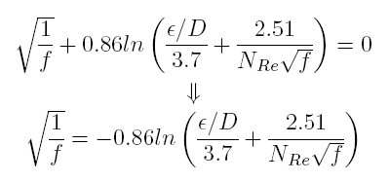
Underwood: Relación de mínimo reflujo de una columna de destilación múltiple etapa:
Colebrook: Factor de fricción para el flujo turbulento a través de una tubería de un fluido incompresible :
Notes:
Ecuación de Underwood: El cálculo de la mínima relación de reflujo se hace más fácilmente en los casos de mezclas ideales con volatilidades relativas constantes por el método de Underwood.
El valor adecuado de la raíz φ que permite obtener el valor mínimo (L/D) es el que satisface a la ecuación que se muestra en la diapositiva.
En estas ecuaciones:
F: Alimentación
α_{j}: Representa la volatilidad relativa de la componente j-ésima en la alimentación F.
z_{jF}: Fracción molar media de la componente j-ésima en la alimentación total.
q: Término que define la condición o estado de la alimentación
q = 1: Para una alimentación líquida en su punto de ebullición.
q = 0: Para una alimentación de vapor en su punto de rocío.
El valor correcto de φ se encuentra entre los de α para los componentes clave, aunque hay otros que satisfarán la ecuación de referencia.

Slide 41
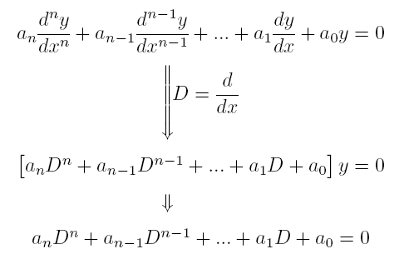
Método de los Operadores Diferenciales para la Determinación de Soluciones Analíticas de Ecuaciones Diferenciales Homogéneas Lineales de Orden n:

Slide 42
Tipos de Raíces y su Aproximación

Slide 43
Tipos de Raíces y su Aproximación

Slide 44
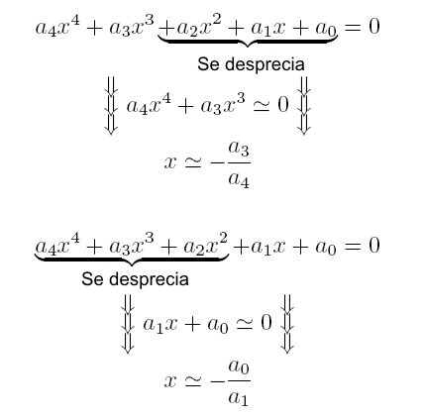
Tipos de Raíces y su Aproximación

Slide 45
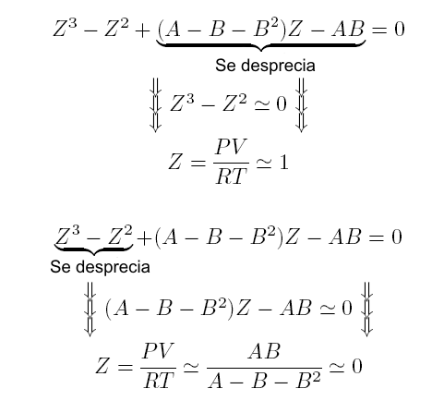
Tipos de Raíces y su Aproximación

Slide 46
Solución Numérica de Ecuaciones No Lineales Ejemplos y Archivos .m
Ejemplo_01.m: Calcula el factor de fricción a partir de la Ecuación de Colebrook mediante
Aproximaciones Sucesivas (XGX.m).
Interpolación Lineal (LI.m).
Newton-Raphson (NR.m).
Ejemplo_02.m: Resuelve la ecuación de estado Soave-Redlich-Kwong mediante el método de Newton-Raphson para polinomios (NRpoly.m).
Ejemplo_03.m: Resuelve polinomios de grado n y funciones de transferencia utilizando el método de Newton-Raphson con división sintética (NRsdivision.m).

Slide 47
Solución Numérica de Ecuaciones No Lineales Ejemplos y Archivos .m
Métodos
XGX.m: Método de Aproximaciones Sucesivas para determinar una raíz de una ecuación no lineal.
LI.m: Método de Interpolación Lineal para determinar una raíz de una ecuación no lineal.
NR.m: Método Newton-Raphson para determinar una raíz de una ecuación no lineal.
NRpoly.m: Método Newton-Raphson para determinar una raíz de una ecuación polinomial.
NRsdivision.m: Método Newton-Raphson con división sintética para determinar todas las raíces de una ecuación polinomial.

Slide 48
Solución Numérica de Ecuaciones No Lineales Ejemplos y Archivos .m
Funciones
Colebrookg.m: Contiene la Ecuación de Colebrook expresada en forma que pueda resolverse mediante Aproximaciones Sucesivas (utilizada en el Ejemplo_01.m).
Colebrook.m: Contiene la Ecuación de Colebrook expresada en forma que pueda resolverse mediante Interpolación Lineal o Newton-Raphson (utilizada en el Ejemplo_01.m).

Slide 49
Ejemplo 1: Solución de la Ecuación de Colebrooke
Determinar la Solución de la Ecuación de Colebrook mediante los métodos de:
Sustitución Directa o Aproximaciones Sucesivas
Interpolación Lineal
Newton-Raphson
Desarrollar una función de MATLAB para resolver ecuaciones no lineales mediante los métodos de sustitución directa, interpolación lineal y Newton-Raphson.
Utilice estas funciones para calcular el factor de fricción de la Ecuación de Colebrook para el flujo a través de una tubería con ε/D = 10⁻⁴ y Re = 10⁵. Compare estos métodos.

Slide 50
Ejemplo 1
Calculating the friction factor from the Colebrook equation
Reynolds No. = 1e5
Relative roughness = 1e-4
1 ) Successive substitution
2 ) Linear Interpolation
3 ) Newton Raphson
0 ) Exit
Choose the method of solution : 1
Function containing the Colebrook equation : 'Colebrookg'
Starting value = 0.01

Slide 51
Ejemplo 1
Iteration x g(x)
1 0.01 0.0201683
2 0.0201683 0.0187204
3 0.0187204 0.0188639
4 0.0188639 0.0188491
5 0.0188491 0.0188506
6 0.0188506 0.0188505
f = 0.0189

Slide 53
Ejemplo 1
1 ) Successive substitution
2 ) Linear Interpolation
3 ) Newton Raphson
0 ) Exit
Choose the method of solution : 2
Function containing the Colebrook equation : 'Colebrook'
First starting value = 0.01
Second starting value = 0.03

Slide 54
Ejemplo 1
Iteration x f(x)
0 0.01 2.9585
0 0.03 -1.68128
1 0.0227528 -0.723985
2 0.0202455 0.282098
3 0.0193536 -0.105158
4 0.0190326 -0.0385242
5 0.0189165 -0.0140217
6 0.0188744 -0.00509133
7 0.0188592 -0.00184708
8 0.0188536 -0.000669888
9 0.0188516 -0.000242924
10 0.0188509 -8.80885e-005
f = 0.0189

Slide 56
Ejemplo 1
1 ) Successive substitution
2 ) Linear Interpolation
3 ) Newton Raphson
0 ) Exit
Choose the method of solution : 3
Function containing the Colebrook equation : 'Colebrook'
Starting value = 0.01

Slide 57
Ejemplo 1
Starting value = 0.01
Iteration x f(x)
0.01 2.9585
1 0.0154904 0.825216
2 0.0183977 0.0982029
3 0.0188425 0.00170492
4 0.0188505 6.30113e-007
5 0.0188505 3.79039e-011
f = 0.0189

Slide 59

Ejemplo 2: Determinación de una raíz de un polinomio de grado n mediante el método de Newton Raphson aplicado a la Ecuación de Estado Soave-Redlich-Kwong.
Desarrollar una función de MATLAB para calcular una raíz de una ecuación polinomial mediante el método de Newton-Raphson.
Calcular el volumen específico de un gas puro a una dada presión y temperatura utilizando la Ecuación de Estado Soave-Redlich-Kwong:

Slide 60

Las constantes a y b de la Ecuación se obtienen de la siguiente manera:
donde Tc y Pc representan la temperatura crítica y la presión crítica respectivamente. La variable α es una función empírica de la temperatura:
El valor de S es función del factor acéntrico, ω, del gas:

Slide 61


Las propiedades físicas del n-butano son:
La constante general de los gases es:
Calcular el volumen específico del vapor de n-butane a 500K y a presiones de 1 a 40 atm.
Comparar los resultados gráficamente con aquellos obtenidos utilizando la Ley de los Gases Ideales.
¿Qué conclusión saca de esta comparación?

Slide 62
Ejemplo 2
Input the vector of pressure range (Pa) = [1:40]*101325
Input temperature (K) = 500
Critical temperature (K) = 425.2
Critical pressure (Pa) = 3797e3
Acentric factor = 0.1931
RESULTS:
Pres. = 101325.00 Ideal gas vol. =41.0264 Real gas vol. =40.8111
Pres. = 1013250.00 Ideal gas vol. = 4.1026 Real gas vol. = 3.8838
Pres. = 2026500.00 Ideal gas vol. = 2.0513 Real gas vol. = 1.8284
Pres. = 3039750.00 Ideal gas vol. = 1.3675 Real gas vol. = 1.1407
Pres. = 4053000.00 Ideal gas vol. = 1.0257 Real gas vol. = 0.7954

Slide 64
Ejemplo 3: Solución de un Polinomio de Grado n y Función de Transferencia Utilizando el Método Newton-Raphson con División Sintética y Método de Autovalores.
Consideremos el reactor isotérmico continuo tanque agitado (CSTR) como el que se muestra en la siguiente Figura:

Slide 65
Las componentes A y R alimentan al reactor a tasas Q y (q − Q), respectivamente. En el reactor se desarrolla el siguiente esquema de reacción:

Slide 66
Este problema fue analizado por Douglas para ilustrar las diversas técnicas de diseño de sistemas de control simple con retroalimentación En su análisis Douglas hizo las siguientes hipótesis:
La componente R está presente en el reactor en exceso de manera que las velocidades de reacción puedan aproximarse por expresiones de primer orden.
Las componentes B, C, D y E de la alimentación son cero.
Se elige un conjunto particular de valores de velocidades y de concentraciones de la alimentación, constantes cinéticas y volumen del reactor.
Las perturbaciones se deben a cambios en la composición de la componente R en el recipiente.

Slide 67
El objetivo del control es mantener la composición de la componente C tan próxima como sea posible al valor de diseño en estado estacionario, a pesar del hecho que ingresen perturbaciones al sistema.
Este objetivo se alcanza mediante la medición de la composición real de C utilizando la diferencia entre el valor deseado y el valor medido para manipular el caudal de entrada Q de la componente A.
Douglas desarrolló la siguiente función de transferencia para el reactor con un sistema de control proporcional:

Slide 68
Kc es la ganancia del controlador proporcional.
Este sistema de control es estable para valores de Kc que suministran raíces de la función de transferencia con parte real negativa.
Utilizando el método de Newton-Raphson con división sintética o el método de los autovalores, determine las raíces de la función de transferencia para un rango de valores de Kc y calcule el valor crítico de Kc por encima del cual el sistema se vuelve inestable.
Escribir el programa de manera que pueda utilizarse para resolver polinomios de grado n o funciones de transferencia del tipo mostrado en la Ecuación anterior.

Slide 69
Obsérvese lo siguiente:

Slide 70
Algoritmo de la División Sintética

Slide 71
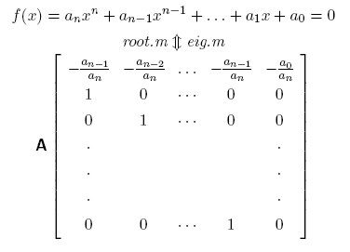
Método de los Autovalores
Notes:
Por otra parte, otra forma de determinar las raíces de un polinomio es mediante el cálculo de los autovalores de la matriz que se presenta en la diapositiva. Esta matriz, cuyos elementos debajo de la diagonal principal son iguales a 1, la primera fila está formada por las relaciones indicadas entre los coeficientes de los términos del polinomio, siendo los demás elementos todos nulos, recibe el nombre de matriz de Frobenius.
La matriz de Frobenius es un tipo particular de matriz con forma superior de Hessenberg (forma que adopta una matriz no simétrica cuando se le aplican las transformaciones de Householder).
La iteración QR transforma cualquier matriz real con forma de Hessenberg (en nuestro caso de Frobenius) en una matriz triangular superior por bloques. En otras palabras, se efectúa una secuencia iterativa de transformaciones de similaridad. Cada paso en la iteración consiste en la descomposición de la matriz A en la forma QR y en la transformación de similaridad.
La iteración QR transforma cualquier matriz real con forma de Hessenberg (en nuestro caso Frobenius) en una matriz triangular superior por bloques.
Los autovalores de una matriz triangular superior por bloques son iguales a los de la matriz diagonal por bloques, la cual se obtiene haciendo cero todos los elementos por arriba de los bloques de la diagonal.
Los valores propios de una matriz diagonal por bloques son iguales a los de los bloques diagonales. Los elementos individuales sobre la diagonal son autovalores en sí mismos. Cada submatriz diagonal (2x2) tiene una pareja de valores propios reales o complejos conjugados.

Slide 72
Vector of coefficients of the numerator polynomial = [2.98, 6.705]
Vector of coefficients of the denominator polynomial =
[1, 11.5, 47.49, 83.0632, 51.2327]
Lower limit of the range of search = 0
Upper limit of the range of search = 100
1 ) Newton-Raphson with synthetic division
2 ) Eigenvalue method
Method of root finding = 1

Slide 73
Kc = 0.0000
Roots = -4.35 -2.8591 -2.8409 -1.45
Kc = 100.0000
Roots = -9.851 -2.248 0.2995+5.701i 0.2995-5.701i
Kc = 50.0000
Roots = -8.4949 -2.2459 -0.3796+4.485i -0.3796-4.485i
Kc = 75.0000
Roots = -9.2487 -2.2473 -0.001993+5.163i -0.001993-5.163i
Kc = 87.5000
Roots = -9.5641 -2.2477 0.1559+5.445i 0.1559-5.445i

Slide 74
Kc = 81.2500
Roots = -9.4104 -2.2475 0.07893+5.308i 0.07893-5.308i
Kc = 78.1250
Roots = -9.3306 -2.2474 0.039+5.237i 0.039-5.237i
Kc = 76.5625
Roots = -9.29 -2.2473 0.01864+ 5.2i 0.01864- 5.2i
Kc = 75.7813
Roots = -9.2694 -2.2473 0.00836+5.182i 0.00836-5.182i
Kc = 75.3906
Roots = -9.2591 -2.2473 0.003192+5.173i 0.003192-5.173i

Slide 75
Kc = 75.1953
Roots = -9.2539 -2.2473 0.0006016+5.168i 0.0006016-5.168i
Kc = 75.0977
Roots = -9.2513 -2.2473 -0.0006953+5.166i -0.0006953-5.166i
Kc = 75.1465
Roots = -9.2526 -2.2473 -4.667e-005+5.167i -4.667e-005-5.167i
Kc = 75.1709
Roots = -9.2533 -2.2473 0.0002775+5.167i 0.0002775-5.167i
Kc = 75.1587
Roots = -9.2529 -2.2473 0.0001154+5.167i 0.0001154-5.167i

Slide 76
Kc = 75.1526
Roots = -9.2528 -2.2473 3.438e-005+5.167i 3.438e-005-5.167i
Kc = 75.1495
Roots = -9.2527 -2.2473 -6.147e-006+5.167i -6.147e-006-5.167i
Kc = 75.1511
Roots = -9.2527 -2.2473 1.412e-005+5.167i 1.412e-005-5.167i
Kc = 75.1503
Roots = -9.2527 -2.2473 3.985e-006+5.167i 3.985e-006-5.167i

